Slide 1
СИСТЕМА ВИДАТКІВ
МІСЦЕВИХ БЮДЖЕТІВ
ТЕМА-5
Литвинчук Ірина Вікторівна, к.е.н., доцент
Житомир – 2025

Slide 2
ПЛАН
5.1. Теоретичні основи формування видатків місцевих бюджетів.
5.2. Склад та структура видатків місцевих бюджетів.
5.3. Кошторисне планування видатків установ, які утримуються з місцевих бюджетів.
5.4. Програмно-цільовий метод бюджетування на місцевому рівні.
5.5. Проблеми збалансування місцевих бюджетів (ДОПОВІДЬ).

Slide 3
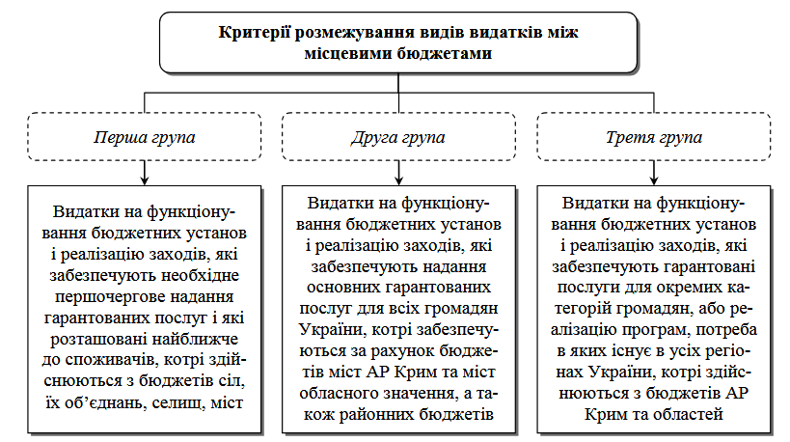
5.1. Теоретичні основи формування видатків місцевих бюджетів
На розвиток економічної та соціальної сфери будь-якої країни значний вплив справляють бюджетні видатки, які є джерелом забезпечення суспільних потреб. Якщо доходи держави здебільшого відображають масштаби її економічної діяльності та обсяги перерозподілу новоствореного продукту в реальній економіці, то бюджетні видатки слугують джерелом отримання благ як безпосередньо населенням, так і суб’єктами господарської діяльності.

Slide 4
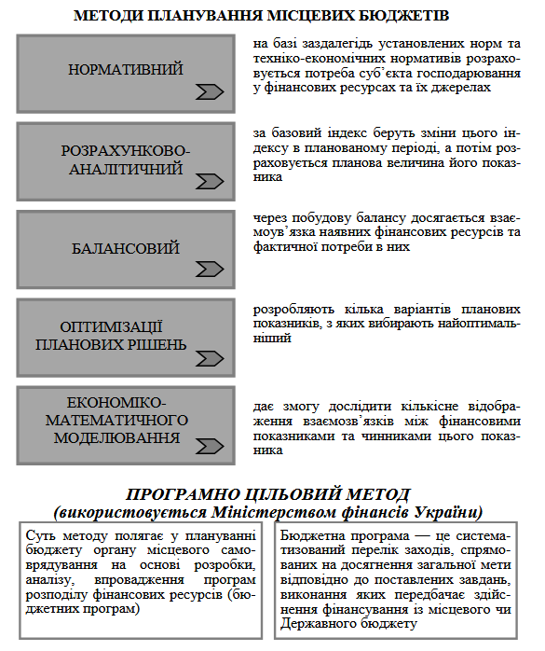

Slide 5
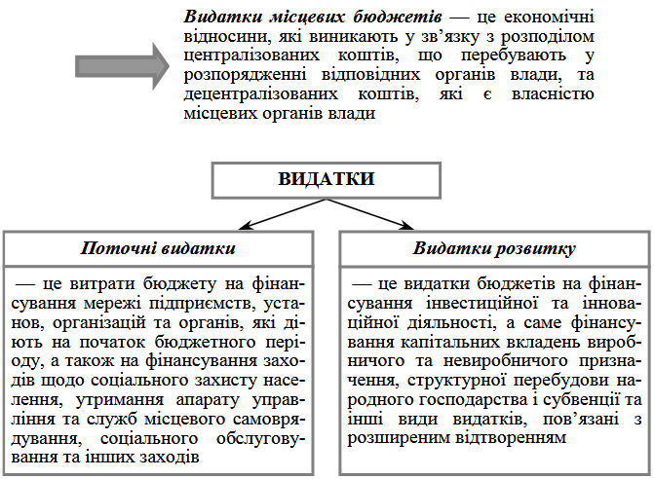
5.2. Склад та структура видатків місцевих бюджетів

Slide 6
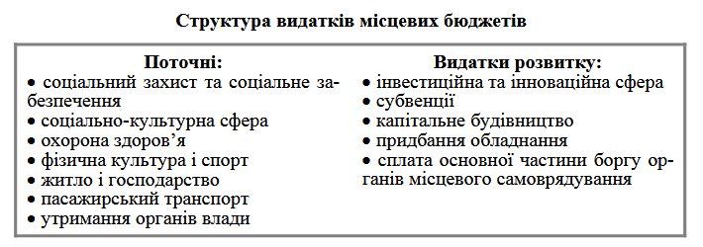
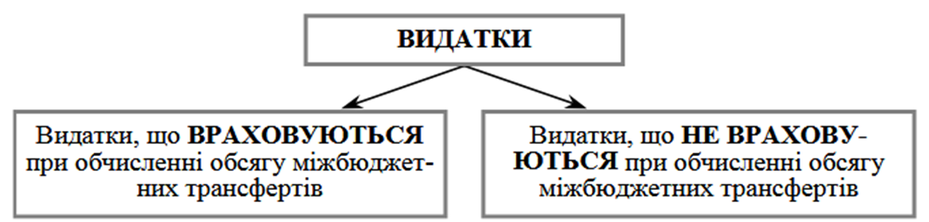

Slide 7
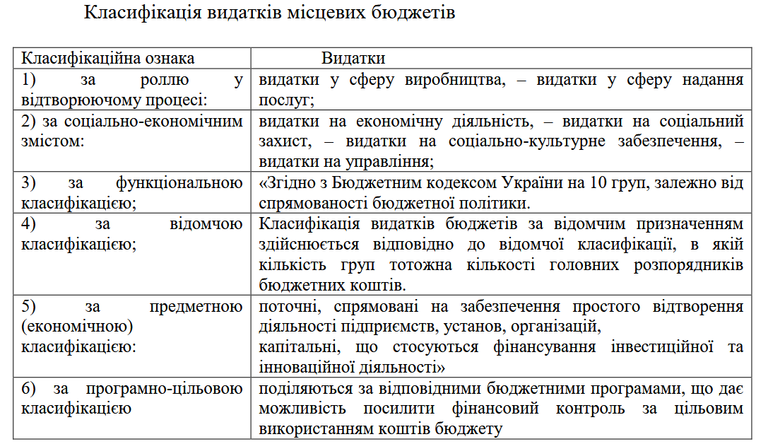

Slide 8
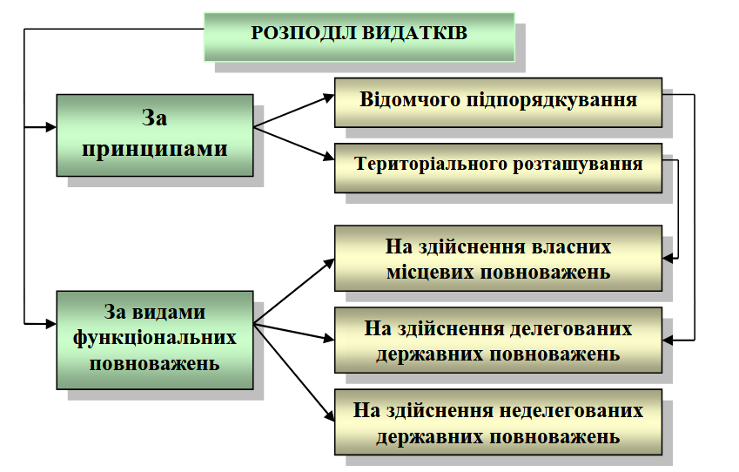

Slide 9
Бюджетним кодексом передбачено критерії розмежування видів видатків між місцевими бюджетами. Розмежування видів видатків між місцевими бюджетами здійснюється на основі принципу субсидіарності з урахуванням критеріїв повноти надання послуги та наближення її де безпосереднього споживача. Відповідно до цих критеріїв видатки поділяються на такі групи (https://zakon.rada.gov.ua/laws/show/2456-17#Text) :
Ст. 86. Критерії розмежування видів видатків між місцевими бюджетами (https://zakon.rada.gov.ua/laws/show/2456-17/conv#n1319)
Ст. 89. Видатки, що здійснюються з бюджетів сільських, селищних, міських ТГ (https://zakon.rada.gov.ua/laws/show/2456-17/conv#n1394)
Ст. 90. Видатки, що здійснюються з бюджету А Р Крим та обласних бюджетів (https://zakon.rada.gov.ua/laws/show/2456-17/conv#n1426)
Ст. 91. Видатки місцевих бюджетів, що можуть здійснюватися з усіх місцевих бюджетів (https://zakon.rada.gov.ua/laws/show/2456-17/conv#n1456)

Slide 10
5.3. Кошторисне планування видатків установ, які утримуються з місцевих бюджетів
Для ефективного функціонування установ, які утримуються за рахунок місцевих бюджетів, важливим є визначення вартості ресурсів, необхідних для їхньої діяльності. Водночас потрібно оцінювати можливі джерела покриття видатків цих бюджетних установ, створених з метою забезпечення виконання функцій органів місцевого самоврядування. Планові показники доходів і видатків визначаються в результаті проведення аналітичних розрахунків і знаходять узагальнення в плановому документі. Цей документ є своєрідним дозволом, яким бюджетній установі надаються повноваження отримувати та розпоряджатися коштами, що будуть їй виділені з бюджету або ж отримані нею в результаті надання певних послуг.
Основним плановим документом, який надає повноваження бюджетній установі щодо отримання доходів і здійснення видатків, визначає обсяг і спрямування коштів для виконання нею своїх функцій та досягнення цілей, визначених на рік, відповідно до бюджетних призначень є кошторис.

Slide 11
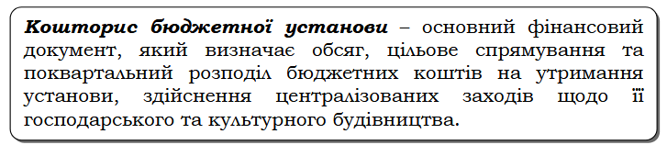
Передбачені у кошторисі асигнування є граничними, і витрачання коштів понад ці суми не дозволяється. Так, не можна здійснювати витрати, не передбачені кошторисом, з метою економії коштів. Форма кошторису, основні показники, за якими він складається, норми і розцінки для визначення розміру окремих витрат повідомляються бюджетній установі вищестоящою організацією.
Відповідно до Постанови Кабінету Міністрів України «Про затвердження Порядку складання, розгляду, затвердження та основних вимог до виконання кошторисів бюджетних установ» (https://zakon.rada.gov.ua/laws/show/228-2002-%D0%BF#Text) формування кошторису доходів і видатків установи здійснюється на підставі показників лімітної довідки про бюджетні асигнування та кредитування на наступний рік, яку вищестояща організація надсилає усім підпорядкованим установам у тижневий термін після затвердження бюджету, з якого здійснюється фінансування установи.

Slide 12
Лімітна довідка - це документ, який містить затверджені бюджетні призначення (встановлені бюджетні асигнування) та їх помісячний розподіл, а також інші показники, що згідно із законодавством повинні бути визначені на основі нормативів, і видається відповідно Мінфіном, Міністерством фінансів Автономної Республіки Крим, місцевим фінансовим органом, головним розпорядником.
Лімітна довідка про бюджетні асигнування та кредитування для організацій, що утримуються за рахунок місцевих бюджетів, є своєрідним лімітом видатків, які вони можуть здійснювати протягом бюджетного періоду для виконання основних функцій, в межах яких вони мають право брати на себе зобов’язання.
Кошторис доходів і видатків складається бюджетною установою на календарний рік і затверджується керівником вищестоящої організації не пізніше ніж через місяць після затвердження бюджету, за рахунок якого вона утримується.
Невід’ємною частиною кошторису є план асигнувань.
План асигнувань - це помісячний розподіл бюджетних асигнувань, затверджених у кошторисі.

Slide 13
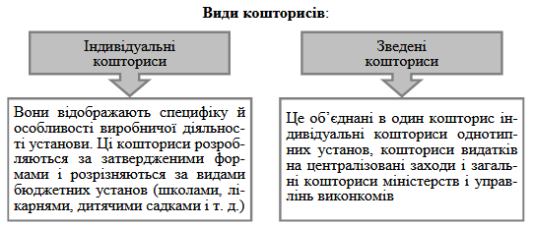
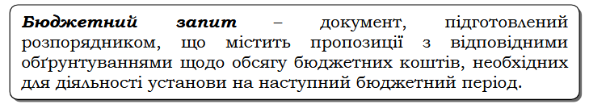
Кошторис має такі складові частини:
загальний фонд, який містить обсяг надходжень із загального фонду бюджету та розподіл видатків за повною економічною класифікацією видатків бюджету на виконання бюджетною установою основних функцій або розподіл надання кредитів з бюджету за класифікацією кредитування бюджету;
спеціальний фонд, який містить обсяг надходжень із спеціального фонду бюджету на конкретну мету та їх розподіл за повною економічною класифікацією видатків бюджету на здійснення відповідних видатків згідно із законодавством, а також на реалізацію пріоритетних заходів, пов'язаних з виконанням установою основних функцій, або розподіл надання кредитів з бюджету згідно із законодавством за класифікацією кредитування бюджету.
На основі проектів зведених кошторисів головні розпорядники формують бюджетні запити, які подаються МФУ, МФ АРК, місцевим фінансовим органам для включення до проектів відповідних бюджетів у встановленому ними порядку.

Slide 14
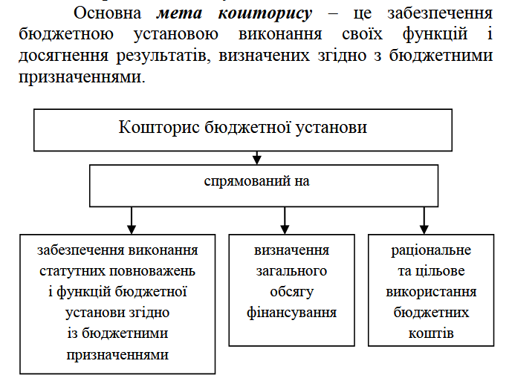

Slide 15
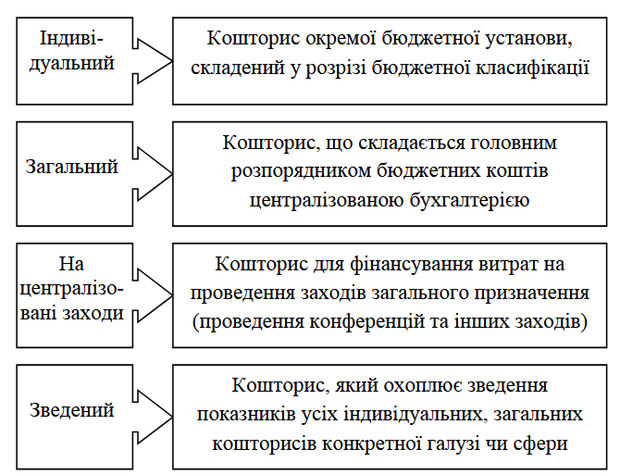
Індивідуальний кошторис – це фінансовий план конкретної бюджетної установи, яка має статус юридичної особи, та відображає специфіку й особливості її виробничої діяльності (заклади освіти, охорони здоров’я, установи державної влади й управління, правоохоронні органи, суди і прокуратура).
Загальний кошторис містить видатки однотипних невеликих установ, які обслуговуються централізованою бухгалтерією. Такі кошториси складаються по школах, клубах, бібліотеках, фельдшерсько-акушерських пунктах. Характерною ознакою діяльності таких установ є невеликий обсяг фінансування та незначний штат працівників.
Кошторис видатків на проведення централізованих заходів розробляють міністерства, служби, управління (відділи) місцевих органів влади й управління на видатки, які доцільно здійснювати в централізованому порядку (наприклад, видатки на підготовку кадрів, придбання цінного навчального обладнання та інвентарю, медичного обладнання, автомобілів швидкої медичної допомоги, проведення спортивних змагань тощо).
Зведений галузевий кошторис складає головний розпорядник коштів відповідного бюджету відповідно до бюджетної класифікації. Зведений кошторис охоплює всі показники індивідуальних кошторисів за окремою бюджетною програмою. Він містить усі видатки на утримання установ одного відомства, наприклад управління (відділу) освіти чи охорони здоров’я, тобто в ньому об’єднуються індивідуальні кошториси, загальні кошториси і кошториси видатків на проведення централізованих заходів.

Slide 16
5.4. Програмно-цільовий метод бюджетування на місцевому рівні
Однією з головних умов ефективного регулювання економічних процесів у державі є прозорість та зрозумілість державної політики. В Україні, в умовах децентралізації, підвищенні ефективності та результативності використання бюджетних коштів, є потреба переходу від традиційних, застарілих методів бюджетування до таких, які б відповідали сучасним вимогам і були апробовані світовою практикою.
Бюджетний кодекс України дає таке визначення програмно-цільового методу: програмно-цільовий метод у бюджетному процесі – метод управління бюджетними коштами для досягнення конкретних результатів за рахунок коштів бюджету із застосуванням оцінки ефективності використання бюджетних коштів на всіх стадіях бюджетного процесу.
Метою запровадження ПЦМ є встановлення безпосереднього зв’язку між виділенням бюджетних коштів та результатами їх використання.

Slide 17
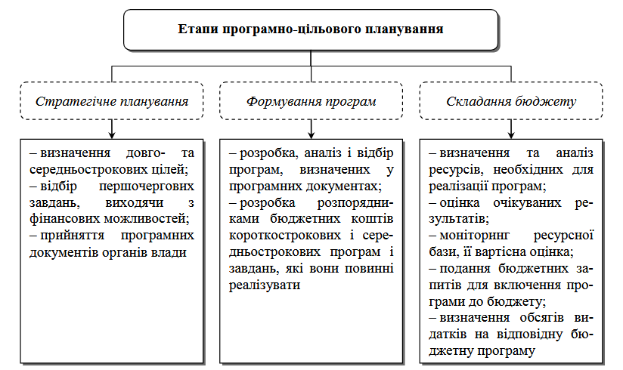

Slide 18
До особливих складових ПЦМ належать:
1. Бюджетні програми.
Бюджетна програма – це сукупність заходів, спрямованих на досягнення єдиної мети, завдань та очікуваного результату, визначення та реалізацію яких здійснює розпорядник бюджетних коштів відповідно до покладених на нього функцій (стаття 2 БКУ).
Бюджетні програми визначаються головними розпорядниками бюджетних коштів. Типові переліки бюджетних програм у розрізі галузей бюджетної сфери затверджені спільними наказами Міністерства фінансів України та галузевих міністерств.
2. Відповідальні виконавці – визначаються головним розпорядником бюджетних коштів за погодженням з місцевим фінансовим органом. Відповідальні виконавці забезпечують цільове та ефективне використання бюджетних коштів протягом усього терміну реалізації відповідних бюджетних програм у межах визначених бюджетних призначень.

Slide 19
3. Паспорти бюджетних програм – це документи, що визначають мету, завдання, відповідальних виконавців, результативні показники та інші характеристики бюджетної програми відповідно до бюджетного призначення, встановленого рішенням про місцевий бюджет.
Паспорти бюджетних програм розробляються головними розпорядниками коштів, які забезпечують своєчасність їх затвердження, відповідають за достовірність і повноту інформації, що в них міститься, та складають звіти про їх виконання.
4. Результативні показники, які використовуються для оцінки ефективності бюджетної програми. Результативні показники містять кількісні та якісні показники, які визначають результат виконання бюджетної програми, характеризують хід її реалізації, ступінь досягнення поставленої мети та виконання завдань бюджетної програми.

Slide 20
У вітчизняній практиці використовують чотири групи результативних показників, а саме:
• показники витрат – це показники, що визначають обсяги та структуру ресурсів, які забезпечують виконання бюджетної програми та характеризують структуру витрат бюджетної програми;
• показники продукту використовуються для оцінки досягнення поставленої мети. Показниками продукту є, зокрема, обсяг виробленої продукції, наданих послуг чи виконаних робіт на виконання бюджетної програми, кількість користувачів товарів (робіт, послуг) тощо;
• показники ефективності – залежно від завдань, виконання яких забезпечує реалізацію бюджетної програми, можуть визначатися як витрати ресурсів на одиницю показника продукту (економність), відношення максимальної кількості вироблених товарів (виконаних робіт, наданих послуг) до визначеного обсягу фінансових ресурсів (продуктивність), досягнення визначеного результату (результативність);
• показники якості є сукупністю властивостей, які характеризують досягнуті результати якості створеного продукту, що задовольняють споживача відповідно до їх призначення, та відображають послаблення негативних чи посилення позитивних тенденцій у наданні послуг (виробленні товарів, виконанні робіт) споживачам за рахунок коштів бюджетної програми.

Slide 21
Також важливими складовими ПЦМ, які дозволяють своєчасно попередити можливі проблеми, пов’язані з виконанням бюджету, та розробити заходи для покращення якості надання суспільних послуг і підвищення ефективності видатків місцевих бюджетів, є моніторинг та оцінка ефективності виконання бюджетних програм.
Моніторинг надає можливість на систематичній основі відслідковувати перебіг виконання програми, результати діяльності розпорядника бюджетних коштів, якість надання бюджетних послуг.
Основні переваги програмно-цільового методу полягають у такому:
– забезпечення прозорості бюджетного процесу, чітке визначення цілей і завдань, на досягнення яких витрачаються бюджетні кошти, підвищення рівня контролю за результатами виконання бюджетних програм;
– забезпечення за результатами виконання бюджету здійснення оцінки діяльності учасників бюджетного процесу щодо досягнення поставлених цілей та виконання завдань, а також проведення аналізу причин неефективного виконання бюджетних програм;
– упорядкування організації діяльності головного розпорядника бюджетних коштів щодо формування і виконання бюджетних програм шляхом чіткого розмежування відповідальності за реалізацію кожної бюджетної програми між визначеними головним розпорядником бюджетних коштів відповідальними виконавцями бюджетних програм;
– посилення відповідальності головного розпорядника бюджетних коштів за дотриманням відповідності бюджетних програм законодавчо визначеній меті його діяльності, а також за фінансове забезпечення бюджетних програм і результати їх виконання;
– підвищення якості розроблення бюджетної політики, ефективності розподілу і використання бюджетних коштів.

Slide 22
Дякую за увагу!

